Slide 1

PHÒNG GD & ĐT QUẬN NGÔ QUYỀN
TRƯỜNG TIỂU HỌC NGUYỄN KHUYẾN
NHIỆT LIỆT CHÀO ĐÓN CÁC THẦY CÔ GIÁO VÀ CÁC EM HỌC SINH
TOÁN - LỚP 5
Giáo viên: Đặng Thanh Thắng

Slide 2
Thứ năm ngày 4 tháng 4 năm 2024
Toán
Kiểm tra bài cũ
B
13hm = ..?.. m 5kg = ..?..tấn

Slide 3
Tiết 144: Ôn tập đo độ dài và đo khối lượng
Thứ năm ngày 4 tháng 4 năm 2024
Toán
S/152
Bài 1/152

Slide 4
Thứ năm ngày 4 tháng 4 năm 2024
Toán
Tiết 144: Ôn tập đo độ dài và đo khối lượng
VBT
Bài 1/152
N
Bài 2/152

Slide 5




Trò chơi: Tiếp sức

Slide 6
Thứ năm ngày 4 tháng 4 năm 2024
Toán
Tiết 144: Ôn tập đo độ dài và đo khối lượng
Bài 1/152
Bài 2/152
V
Bài 3/153

Slide 7
Thứ năm ngày 4 tháng 4 năm 2024
Toán
Tiết 144: Ôn tập đo độ dài và đo khối lượng

Slide 8







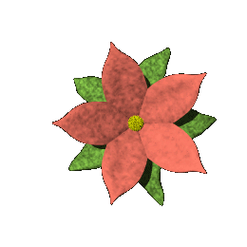
Cảm ơn các thầy, cô giáo
Chúc các em học tốt

